Slide 1

SQL Server 2005系统管理与应用开发

Slide 2
《SQL Server 2005系统管理与应用开发》视频培训课程
第12讲：数据库的文件

Slide 3
第12讲：数据库的文件
（1）SQL Server 2005数据库的文件
（2）数据文件
（3）日志文件
（4）数据文件与日志文件的关系
（5）文件组的使用
（6）文件的日常管理

Slide 4
第12讲：数据库的文件
（1）SQL Server 2005数据库的文件

Slide 5
第12讲：数据库的文件
（1）SQL Server 2005数据库的文件
  数据文件（Data File）：存储瞬时状态的数据。
  日志文件（Log File）：存储反映数据变化过程的数据。
数据文件和日志文件是Windows操作系统文件，属于一个数据库。
两者之间有逻辑上的联系。

Slide 6
第12讲：数据库的文件
（2）数据文件

Slide 7

第12讲：数据库的文件
（2）数据文件
  主要数据文件（Main Data File）：每个数据库有且只有1个。
  次要数据文件（Next Data File）：每个数据库可以有0到多个。

Slide 8
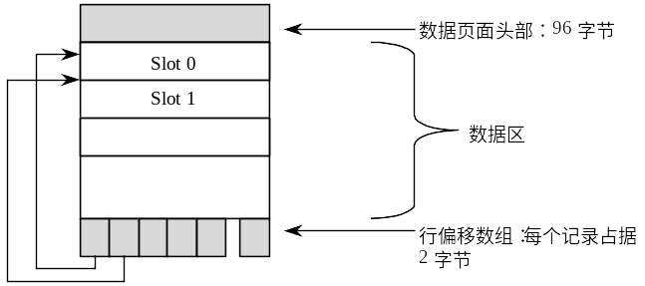
第12讲：数据库的文件
（2）数据文件
  数据文件的数据
以标准的8KB（页面，Page）为基本单位。
8个连续的页面构成一个区（Extent）。

Slide 9
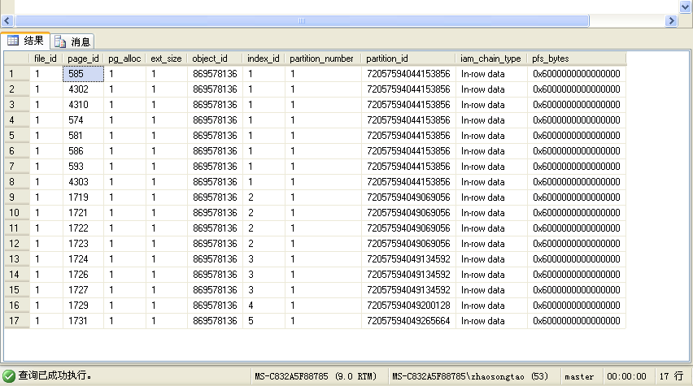
第12讲：数据库的文件
（2）数据文件
  查询表使用了数据文件的哪些页面（1201.sql）

Slide 10
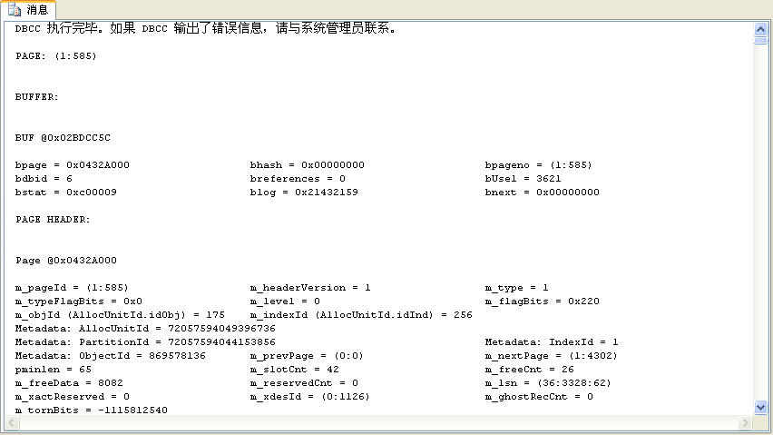
第12讲：数据库的文件
（2）数据文件
  查询页面上的表数据（1202.sql）

Slide 11
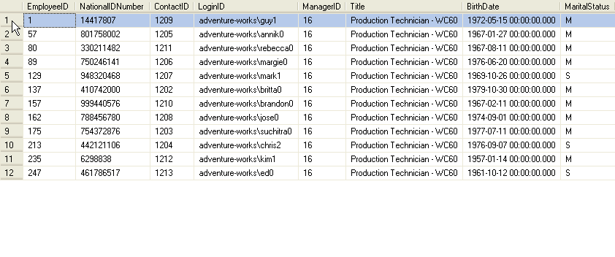
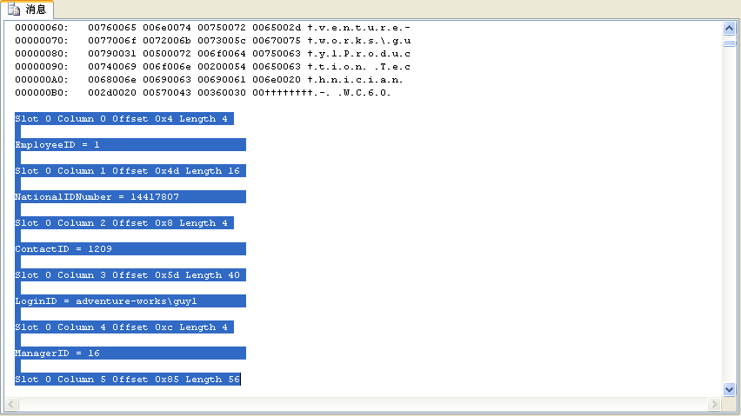
第12讲：数据库的文件
（2）数据文件
  验证表中数据的存储（1203.sql）

Slide 12
第12讲：数据库的文件
（2）数据文件
  验证多数据文件的工作机制
实例：
如何验证数据文件随机读写（1204.sql）？
如何验证多数据文件的比例填充读写机制？（1205.sql）

Slide 13
第12讲：数据库的文件
（3）日志文件

Slide 14
第12讲：数据库的文件
（3）日志文件
  日志文件无主次之分，即时有多个日志文件，同时也仅有一个日志文件在工作。
  SQL Server 2005日志文件的单点失效问题如何补救？

Slide 15
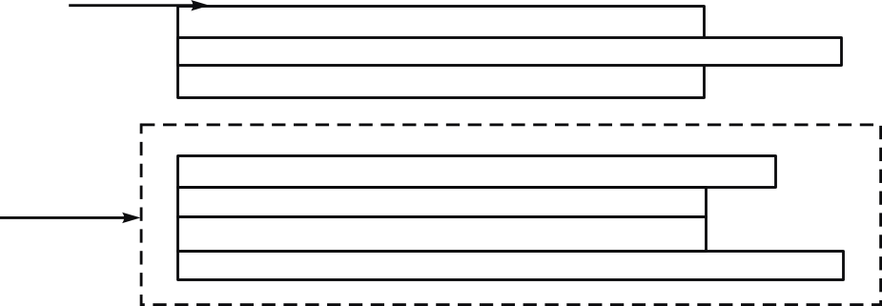
第12讲：数据库的文件
（3）日志文件
  日志文件的数据
大小不规则的日志记录（Log Record）组成。

Slide 16
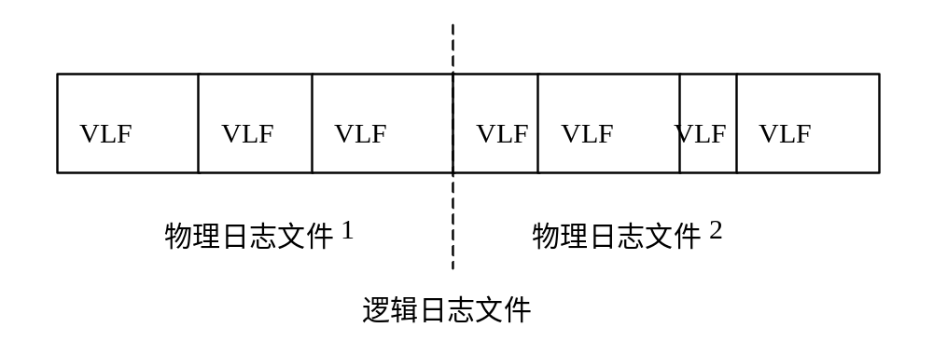
第12讲：数据库的文件
（3）日志文件
  日志文件的工作机制
VLF，虚拟日志文件。

Slide 17
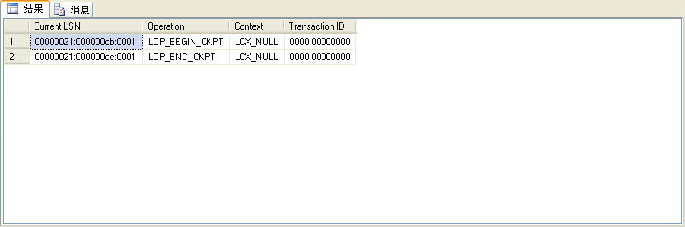
第12讲：数据库的文件
（3）日志文件
  查看日志文件的数据（1206.sql）

Slide 18
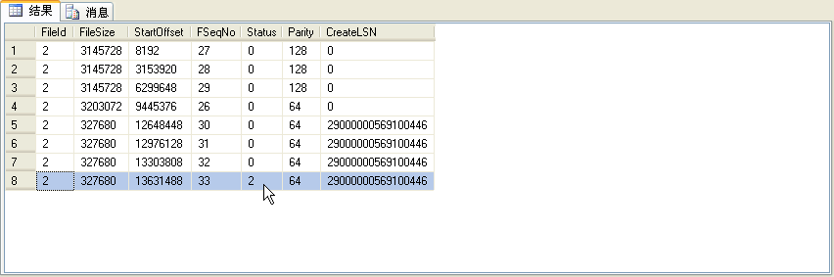
第12讲：数据库的文件
（3）日志文件
  查看当前工作状态的VLF（1207.sql）

Slide 19
第12讲：数据库的文件
（4）数据文件与日志文件的关系

Slide 20
第12讲：数据库的文件
（4）数据文件与日志文件的关系
  逻辑上紧密联系。
  物理上单独存储、内存中单独存放。
  读写机制不同。
  文件存储结构不同。
  先写日志还是先写数据?（WAL）
  同一个数据库的所有文件如何联系在一起？

Slide 21
第12讲：数据库的文件
（5）文件组的使用

Slide 22
第12讲：数据库的文件
（5）文件组的使用
  数据文件可以形成文件组，日志文件不属于任何文件组。
  文件组用于控制数据的存储。
  SQL Server 2005支持文件/文件组级的备份与恢复。

Slide 23
第12讲：数据库的文件
（5）文件组的使用
  表、索引、大型对象可以指定存储其数据的文件组。
  创建指定文件组的表，剖析表的数据的存储。

Slide 24
第12讲：数据库的文件
（6）文件的日常管理

Slide 25
第12讲：数据库的文件
（6）文件的日常管理
  添加数据库的文件
  删除数据库的文件
  移动数据库的文件
  查看文件的存储空间分配情况
  收缩数据库的文件

